Slide 1
Teste de Software
Introdução
Pietrobon
Ago/2015

Slide 2
Motivação
“Se realmente fossemos bons para programar não haveriam bugs. Se existem bugs, é porque somos ruins naquilo que fazemos, e , se somos ruins nisso devemos sentir-nos culpados por isso. Assim, a atividade de teste e o projeto de casos de teste são uma admissão de falha, o que promove uma boa dose de culpa. O tédio de testar é apenas uma punição por nossos erros. “ Presman ?

Slide 3
Motivação
Casos de insucesso devido à ausência de testes
Em 1996, o lançamento do foguete Ariane 5 da agência espacial européia falhou 37,5 segundos após sair do solo. Um erro de software levou o foguete a desviar da ascendente vertical e suas capacidades de auto-destruição foram ativadas.

Slide 4
Motivação
Casos de insucesso devido à ausência de testes
Mais de um mês após atualizar 50 mil PCs chineses com um update defeituoso, a Symantec decidiu compensar as vítimas. Em 18 de maio a empresa começou a distribuir o update problemático para
O antivírus Norton, afetou 50 mil PCs chineses com um update defeituoso. Ele classificava equivocadamente arquivos do sistema dos usuários como malwares e os colocava em quarentena, afetando o funcionamento do computador das vítimas e gerando uma onda de protestos na web.

Slide 5
Motivação
Casos de insucesso devido à ausência de testes
Em 2005 o site da rede americana de hotéis Holliday Inn deveria ter entrado no ar com uma promoção de 98 dólares o casal. Por um erro de programação o valor que entrou no site foi de 0,98 dólares. Em 24 horas, 1.000 pessoas fizessem as suas reservas. O hotel cancelou todas essas reservas, mas por decisão judicial, foi obrigado a honrar os seus compromissos. Isso custou cerca de 500 mil dólares !!!

Slide 6
Motivação
A regra 10 de Myers apresenta que o custo da correção de um defeito tende a aumentar quanto mais tarde ele for encontrado. Os defeitos encontrados nas fases iniciais do projeto de desenvolvimento do software são mais baratos do que aqueles encontrados na produção.

Slide 7
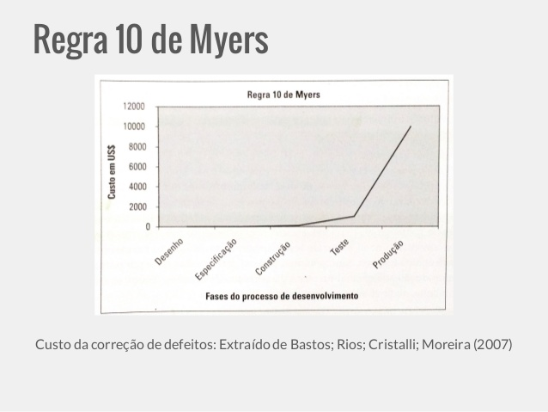
Motivação
Na fase de levantamento de requisitos, o custo para correção é praticamente zero. Na fase de desenvolvimento do sistema, o custo aumenta em 10 vezes comparado com a fase anterior. Já na fase de teste unitário e teste de integração, o custo é de 100 vezes o custo inicial. Enquanto que na fase do teste de sistema, o custo será de mil (1000) vezes. O teste de aceitação custará 10 mil e quando o software está em produção, estima-se que o custo para correção de uma falha é de 100 mil vezes o custo, se a mesma fosse ajustada na fase de levantamento de requisitos.

Slide 8
Motivação: alguns dados estatísticos‏
Beizer [1990] estimou que testes toma 30% a 90% do custo de desenvolvimento
Santhanan and Hailpern [2002] relata que de 50 a 75% do custo de desenvolvimento envolve teste e depuração

Slide 9
Papel do Testador
O testador atua para prevenir que as falhas sejam observadas no software quando ele já está em produção, como também para provocar, o quanto antes, a maior quantidade de falhas possível no software, para que as mesmas possam ser corrigidas e entregues ao cliente final..

Slide 10
Teste
Conjunto de atividades e técnicas relacionadas com a procura de erros em um programa
X
Provar que o programa funciona !!!!
http://www.profissionaisti.com.br/2012/01/alguns-dos-mais-famosos-erros-de-softwares-da-historia/

Slide 11
Teste
Conjunto de atividades e técnicas relacionadas com a procura de erros em um programa
Não é só executar !!!
Várias abordagens !!!
É o objetivo fazendo uso de conjunto de possíveis execuções do programa.

Slide 12
Definição: Teste (artefato)‏
“A set of test inputs, execution conditions, and expected results developed for a particular objective, such as to exercise a particular program path or to verify compliance with a specific requirement” [IEEE, do178b]
Notes:
<number><number>

Slide 13
Princípios
1. Teste demonstra a presença de defeitos, não a ausência deles !!!!!
O teste pode demonstrar a presença de defeitos, mas não pode provar que eles não existem. O teste reduz a probabilidade que os defeitos permaneçam em um software, mas mesmo se nenhum defeito for encontrado não quer dizer que esteja perfeito.
Se seus testes não encontram defeitos é melhor rever todo o seu processo de testes.
Testes conseguem identificar a existência de falhas, mas não pode garantir a ausência delas. Mesmo se nenhum erro for identificado em uma bateria de testes, não é possível afirmar que o software está livre de falhas

Slide 14
Citação de Dijkstra
“Testing can never demonstrate the absence of errors in software, only their presence.” -- E.W.Dijkstra
    A atividade de teste não pode mostrar a ausência de bugs; ela só pode mostrar se defeitos de software estão presentes.
    Se não “pegou” nenhum erro então o software não tem problemas ?

Slide 15
Citação de Dijkstra
“Testing can never demonstrate the absence of errors in software, only their presence.” -- E.W.Dijkstra
Por que ?????
Principal limitação de testes é incompletude: é possível que teste não encontre um erro latente.

Slide 16
Princípios
2. Teste exaustivo é impossível
Testar tudo (todas as combinações de entradas e pré-condições) não é viável, exceto para casos triviais. Em vez do teste exaustivo, riscos e prioridades são levados em consideração para dar foco aos esforços de teste.
O objetivo central deve ser o de maximizar a cobertura dos testes. Detectar a maior quantidade de erros possível de defeitos que não foram apanhados pelas revisões dentro de dados limites de custos e prazos.

Slide 17
Princípios
Por que teste exaustivo é impossível?
Imagine um sistema com 10 telas:
Em média 4 menus por tela Em média 5 opções por menu Em média 12 campos por tela Em média 3 tipos de entrada por campo Aproximadamente 50 valores possíveis
Cálculo aproximado para realizar o teste exaustivo:
10x4x5x12x3x50 = 360.000 testes
Essa quantidade de testes, considerando o tempo necessário para executar cada teste, apresentam o resultado abaixo:
1s a cada teste = 12,5 dias; 10s a cada teste = 25 semanas; 1min a cada teste = 3 anos; 10min a cada teste = 29 anos

Slide 18
Princípios
3. Teste antecipado
Os defeitos encontrados nas fases iniciais do processo de desenvolvimento de software são mais baratos de serem corrigidos do que aqueles encontrados em produção, conforme imagem abaixo que ilustra a Regra 10 de Myers.
Quanto mais cedo os defeitos forem descobertos e corrigidos, menor é seu custo para o projeto

Slide 19
Princípios
4. Agrupamento de defeitos
Um número pequeno de módulos contém a maioria dos defeitos descobertos durante o teste antes de sua entrega ou exibe a maioria das falhas operacionais. Ao identificar estes módulos, os testes podem priorizá-los, enquanto ainda procuram por defeitos nas demais módulos do software.

Slide 20
Princípios
5. Paradoxo do pesticida
Pode ocorrer de um mesmo conjunto de testes que são repetidos várias vezes não encontrarem novos defeitos após um determinado momento. Para superar este “paradoxo do pesticida”, os casos de testes necessitam ser frequentemente revisados e atualizados. Um conjunto de testes novo e diferente precisa ser escrito para exercitar diferentes partes do software ou sistema com objetivo de aumentar a possibilidade de encontrar mais erros.
O paradoxo do pesticida, foi definido por Boris Beizer. Pesticida mata insetos, mas se você aplicar o mesmo pesticida muitas vezes, eventualmente os que sobrarem serão imunes. Aplicar e reaplicar é um processo adequado para lavar cabelo, não para teste de software. A última coisa que precisamos é uma versão repleta de “super-defeitos”, imunes ao nosso “testicida”. Pior ainda, esses supostos testes “bem sucedidos” irão gerar uma falsa sensação de segurança e transformar nossas métricas de completude dos testes em perigosas mentiras. Quando não achamos bugs, não é porquê eles não existem, mas porquê a repetitividade está criando o paradoxo do pesticida.

Slide 21
Princípios
6. Teste depende do contexto
Testes são realizados de forma diferente conforme o contexto. Diferentes tipos de aplicações exigem a aplicação de técnicas diferentes de teste.
Por exemplo, um sistema bancário deve ser testado de maneira diferente de uma rede social. Há questões de segurança que devem ser mais precisamente abordadas no primeiro caso. Da mesma forma que testes web são elaborados com foco diferente dos testes de aplicações desktop.

Slide 22
Principios
7. A ilusão da ausência de defeitos
Encontrar e corrigir defeitos não ajuda se o sistema construído não atende às expectativas e necessidades dos usuários.
Identificar e corrigir os problemas de um software não garantem que ele está pronto. Os testes foram elaborados para identificar todas as possíveis falhas? O sistema atende às necessidades e expectativas dos usuários? Ou seja, existem outros fatores que devem ser considerados para garantir a qualidade do sistema.

Slide 23
Principios
8 - Um bom caso de teste é aquele que tem uma elevada probabilidade de revelar um erro ainda não descoberto
9 - Um teste bem-sucedido é aquele que revela um erro ainda não descoberto
10 - Para ser eficaz o teste deve ser cuidadosamente desenhado

Slide 24
Principios
11 - Testes irreproduzíveis ou improvisados devem ser evitados
12 - Resultados devem ser inspecionados e comparados com os resultados esperados
13 - Desenvolvedores não são as pessoas mais indicadas para testar seu próprio produto
14 - Testadores independentes são importantes

Slide 25
Principios
15 - Testes são indicadores de qualidade do produto mais do que meios de detecção e correção de erros
16 - Quanto maior o número de defeitos detectados maior o número de defeitos não detectados
17 - A ocorrência de um número anormal de defeitos em uma bateria de testes indica uma provável necessidade de redesenho dos itens testados

Slide 26
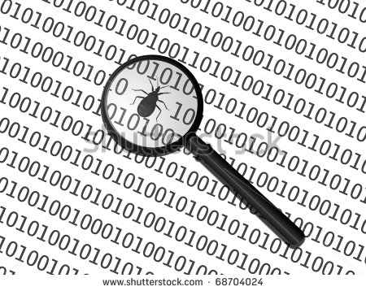
Definições
Defeito
É qualquer imperfeição ou inconsistência no produto do software ou em seu processo, um defeito é também uma não conformidade. O Defeito faz parte do produto, é algo que esta implementada no código de maneira errada.
Defeito
É qualquer imperfeição ou inconsistência no produto do software ou em seu processo, um defeito é também uma não conformidade. O Defeito faz parte do produto, é algo que esta implementada no código de maneira errada.
Leia mais
Defeito é um ato inconsistente cometido por um indivíduo ao tentar entender uma determinada informação, resolver um problema ou utilizar um método ou uma ferramenta. Por exemplo, uma instrução ou comando incorreto.
O defeito (bug) deve ser achado e corrigido !!!!!
BUG

Slide 27
Definições
Defeito
uOs defeitos são ocasionados por vários motivos como:
Usuários especificam os requisitos errados;
Analistas interpretam erradamente os requisitos
Especificações Funcionais e Técnicas elaboradas
erroneamente;
Codificação errada;
Dados errados;
Correções erradas de defeitos;
Inconsistência nos dados.
Tratamento de erros
Erros de cálculos
Erros de inicialização
Manipulação de dados
Hardware (tratamento de comunicação, etc)

Slide 28
Definições
Defeito
É qualquer imperfeição ou inconsistência no produto do software ou em seu processo, um defeito é também uma não conformidade. O Defeito faz parte do produto, é algo que esta implementada no código de maneira errada.
Leia mais
Erro é uma manifestação concreta de um defeito num artefato de software. Diferença entre o valor obtido e o valor esperado, ou seja, qualquer estado intermediário incorreto ou resultado inesperado na execução de um programa constitui um erro.
Falha é o comportamento operacional do software diferente do esperado pelo usuário. Uma falha pode ter sido causada por diversos erros e alguns erros podem nunca causar uma falha.
Por causa do defeito, o valor obtido é diferente do valor esperado. Temos um erro que gera uma falha

Slide 29
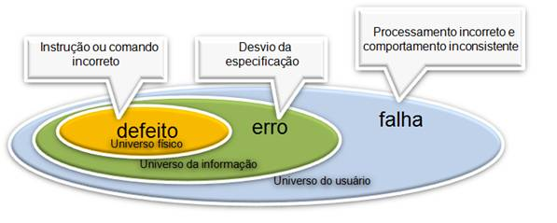
Definições
Defeito
É qualquer imperfeição ou inconsistência no produto do software ou em seu processo, um defeito é também uma não conformidade. O Defeito faz parte do produto, é algo que esta implementada no código de maneira errada.
Leia mais

Slide 30
Terminologia: Falta e Falha
IEEE STD. 982.2-1988 (http://standards.ieee.org/)‏
  ‏Fault (falta, bug ou defeito)‏: problema
  Failure (falha, ou erro)‏: manifestação do problema
Mais detalhes…
  Software Metrics and Reliability [Rosenberg et al., ISSRE’98]
Notes:
<number><number>

Slide 31
Teste e Depuração
Teste é atividade de localizar falhas!
Depuração é atividade de localizar faltas!
Defeitos / Bugs
Teste e Depuração são atividades complementares
Notes:
<number><number>

Slide 32
Localize a falta (defeito), erro, falha
// pre condicao: v != null
public static void sort(int[] v) {
for (int i = 0; i <= v.length; i++) {
…v[i] …
}
}
Notes:
<number><number>

Slide 33
Localize falta (defeito), erro, falha
// pre condicao: v != null
public static void sort(int[] v) {
for (int i = 0; i <= v.length; i++) {
…v[i] …
}
}
defeito
Erro = manifestação do defeito =
Acessar “fora” do vetor
Falha = Ordenação errada ou impossível
Notes:
<number><number>

Slide 34
Teste e Depuração
Teste é atividade de localizar falhas!
Depuração é atividade de localizar faltas!
No exemplo anterior:
  Atividade de teste localiza erro no uso de v[i] no corpo do loop de sort.
  Depuração localiza o defeito na condição de parada do loop i <= v.length
Notes:
<number><number>

Slide 35
Exemplo: Como testar ?
Exemplo 1: Para um programa
que calcula a
raiz quadrada:
Entrada | Condições | Resultado Esperado | Resultado Obtido
4 | Numero positivo | 2 | ?
Notes:
<number><number>

Slide 36
Exemplo 2
public class Customer {
String getName() {…}
}
public class Bank{
static Bank createBank() {…}
Customer createCustomer(String name) {…}
}

Slide 37
Exemplo
public class Customer {
String getName() {…}
}
public class Bank{
static Bank createBank() {…}
Customer createCustomer(String name) {…}
}
Bank bank = Bank.createBank();
String name = “customer1“;
Customer cust = bank.createCustomer(name);
Assert.assertEquals(name, cust.getName());

Slide 38
Exemplo
public class Customer {
String getName() {…}
}
public class Bank{
static Bank createBank() {…}
Customer createCustomer(String name) {…}
}
Entrada e resultado esperado:
Bank bank = Bank.createBank();
String name = “customer1“;
Customer cust = bank.createCustomer(name);
Assert.assertEquals(name, cust.getName());

Slide 39
Exemplo
public class Customer {
String getName() {…}
}
public class Bank{
static Bank createBank() {…}
Customer createCustomer(String name) {…}
Customer search(String name) {…}
}
Condições de execução:
Bank bank = Bank.createBank();
String name = “customer1“;
Customer cust = bank.search(name);
if (cust == null) {
Customer cust = bank.createCustomer(name);
Assert.assertEquals(name, cust.getName());
}

Slide 40

Enquete
ant
make
JUnit3
JUnit4

